Slide 1
最优化理论与方法
线性规划
理学院优质课程建设团队

Slide 2
内容提要
一、线性规划的模型及相关概念
二、线性规划的图解法
三、线性规划的单纯形法
四、线性规划的大M法和两阶段法
五、线性规划问题的计算机求解方法
六、内容小结和作业布置

Slide 3




一、线性规划的模型及相关概念
1、线性规划的模型
问题 1）建立线性规划模型的三要素是什么
（1）确定决策变量
（2）确定目标（决策准则）
（3）确定约束条件
2）模型具有什么特征？
（1）线性的特点：比例性 可加性
（2）每一个线性规划问题都用一组决策变量
表示某一方案，这组决策变量的值就代表一个具体方案。
一般这些变量取值是非负且连续的；

Slide 4
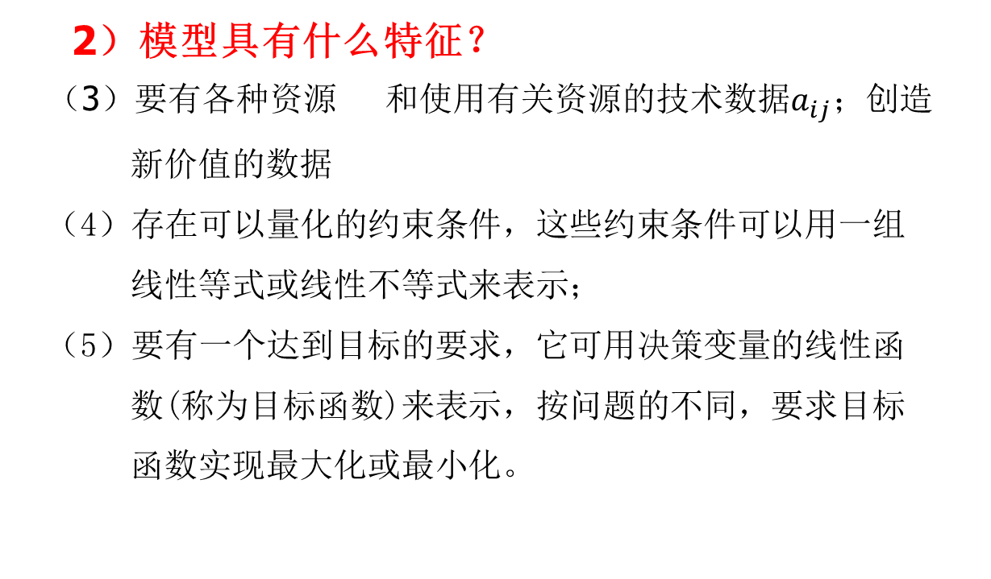

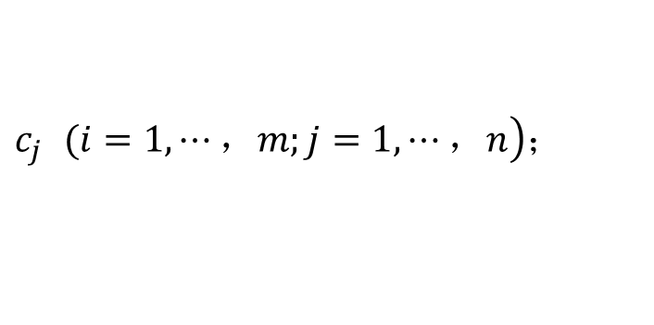
一、线性规划的模型及相关概念

Slide 5
一、线性规划的模型及相关概念
1、线性规划的模型
模型特征的对应关系可用表格表示为

Slide 6
一、线性规划的模型及相关概念
1、线性规划的模型
一般形式

Slide 7
一、线性规划的模型及相关概念
1、线性规划的模型
标准形式

Slide 8
一、线性规划的模型及相关概念
1、线性规划的模型
标准形式—缩写形式

Slide 9
一、线性规划的模型及相关概念
1、线性规划的模型
标准形式—向量形式

Slide 10
一、线性规划的模型及相关概念
1、线性规划的模型
标准形式-矩阵形式

Slide 11
一、线性规划的模型及相关概念
1、线性规划的模型
（1）当目标函数为求极（最）大值时, 即
这时只需令 即转化为 。
（2）当约束条件的右端常数项 时，只需将等
式或不等式两端同乘以 即可。
（3）约束方程为不等式。这里有两种情况：一种是约
束方程为“≤”不等式，则可在“≤”不等式的
左端加入非负松弛变量，把原“≤”不等式变为
等式；另一种是约束方程为“≥”不等式，则可
化标准形式的方法

Slide 12
一、线性规划的模型及相关概念
1、线性规划的模型
（3）在“≥”不等式的左端减去一个非负剩余变量
(也可称松弛变量)，把不等式约束条件变为等
式约束条件。
（4）当决策变量的取值约束为 时，令
则有 。
（5）当决策变量的取值无任何约束时，令
则由
表示的 不受任何取值的约束。
化标准形式的方法

Slide 13
一、线性规划的模型及相关概念
1、线性规划的模型
线性规划的分类
一般线性规划
纯整数规划
线
性
规
划
整数规划
混合整数规划
特殊线性规划
0-1规划
指派问题的
线性规划
运输规划问题

Slide 14
一、线性规划的模型及相关概念
2、线性规划的相关概念
(1) 基本概念
1)可行解与可行域、最优解与最优值
定义2.1 在线性规划问题中，凡是满足其全部约束条件（包括变量取值约束）的一组决策变量的取值称作该线性规划问题的可行解。
定义2.2 线性规划问题中，可行解的集合称为该问题的可行域。
定义2.3 在线性规划问题的可行域中，使目标函数值达到最优（最大或最小）的可行解称为该问题的最优解。相应的目标函数值称为最优值。

Slide 15
一、线性规划的模型及相关概念
2、线性规划的相关概念
(1) 基本概念
2)凸集
定义2.4设集合
若对于任意两点
及实数
都有：
则称集合
为凸集．

Slide 16
一、线性规划的模型及相关概念
2、线性规划的相关概念
(1) 基本概念
2)凸集
注：
常见的凸集：空集，整个欧氏空间
超平面：
半空间：

Slide 17
一、线性规划的模型及相关概念
例1：
证明超球
为凸集．
凸集定义的应用
证明：
设
为超球中的任意两点，
则有：
即点
属于超球
所以超球为凸集．

Slide 18
一、线性规划的模型及相关概念
2、线性规划的相关概念
凸集的性质
(1) 基本概念
2)凸集
有限（可以改成无限）个凸集的交集为凸集．
设
是凸集，
是一实数，
则下面的
集合是凸集：
则
的和集
设
是凸集，
是凸集

Slide 19
一、线性规划的模型及相关概念
注：
和集和并集有很大的区别，凸集的并集未必是凸集，而凸集的和集是凸集．
例：
表示
轴上的点．
表示
轴上的点．
则
表示两个轴的所有点，
它不是凸集；
而
凸集．
凸集的性质

Slide 20
一、线性规划的模型及相关概念
2)凸集
推论：
设
是凸集，
则
也是凸集，
其中
是实数．
定义
设
实数
则
称为
的凸组合．
注：
凸集中任意有限个点的凸组合仍然在该凸集中．

Slide 21
一、线性规划的模型及相关概念
3)极点（顶点）
定义2.5
设
为凸集，
若
中不存在
两个相异的点
及某一实数
使得
则称
为
的极点．
例：
则
上的点均为极点．

Slide 22
一、线性规划的模型及相关概念
证：
设
若存在
及
使得
则：
极点定义的应用
不等式要取等号，必须
且
容易证明
根据定义可知
为极点．

Slide 23
一、线性规划的模型及相关概念
2、线性规划的相关概念
(2) 与算法有关的概念
1)图解法中解的概念
无穷多解 此情况出现在目标函数等值直线向优化方向平移时，最后与可行域边界的一条边重合，此时，除该直线段的两个端点（即可行域的两个顶点）外，直线段上所有点的目标函数值都达到最优。
无界解 此情况出现在可行域为无界区域，且目标函数等值直线向优化方向平移时，始终无法脱离可行域。发生这种情况往往是建模时遗漏了某些约束条件所至。

Slide 24
一、线性规划的模型及相关概念
2、线性规划的相关概念
(2) 与算法有关的概念
1)图解法中解的概念
无解 当可行域为空集时，问题不存在可行解。发生此情况是因为模型中出现了相互矛盾的约束条件。
2)与单纯形法有关的解概念
设线性规划标准形（简写为LP）的矩阵形式为

Slide 25
一、线性规划的模型及相关概念
2、线性规划的相关概念
(2) 与算法有关的概念
2)与单纯形法有关的解概念

Slide 26
一、线性规划的模型及相关概念
2、线性规划的相关概念
2)与单纯形法有关的解概念
设线性规划
基解：满足约束方程组（2-2）且非基变量为0的解。
基可行解：满足非负条件（2-3）的基解.
可行基：对应于基可行解的基，称为可行基。

Slide 27
一、线性规划的模型及相关概念
2、线性规划的相关概念
2)与单纯形法有关的解概念
相邻基可行解: 两个基可行解称为相邻的，当且仅当它们之间
变换且仅变换一个基变量。
注意：
1.基可行解的非零分量的数目也不大于m，并且都是非负的。
2.约束方程组(2-2)具有基解的数目最多是 个。一般
基可行解的数目要小于基解的数目。
3.基解中的非零分量的个数小于m个时，该基解是退化解。
4.可行解、基解、基可行解之间的关系可用下图1表明：

Slide 28
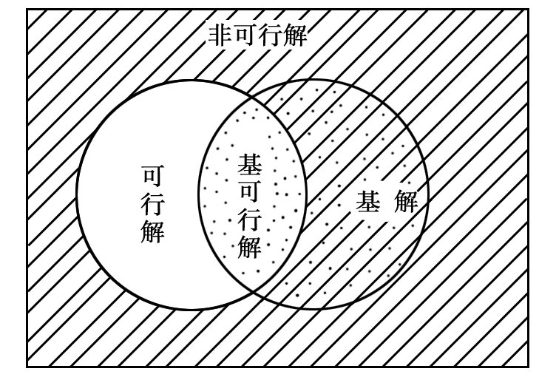
一、线性规划的模型及相关概念
2、线性规划的相关概念
2)与单纯形法有关的解概念
图1 可行解、基解、基可行解的关系

Slide 29
线性规划的求解方法
只有二个变量的线性规划问题
图解法
单纯形方法
内点法（自学）
计算机求解
分支定界法
隐枚举法
表上作业法
匈牙利法
一般LP
重要的方法
整数线性规划问题
特殊LP
0-1规划问题
自学
平衡运输问题
指派问题

Slide 30
二、线性规划的图解法
1、图解法
对于只有两个变量的线性规划问题，可以采用在平面上作图的方法求解，称为图解法。
例1 用图解法求解
因存在 ，所以必须在直角坐标的第1象限内作图，求解。

Slide 31
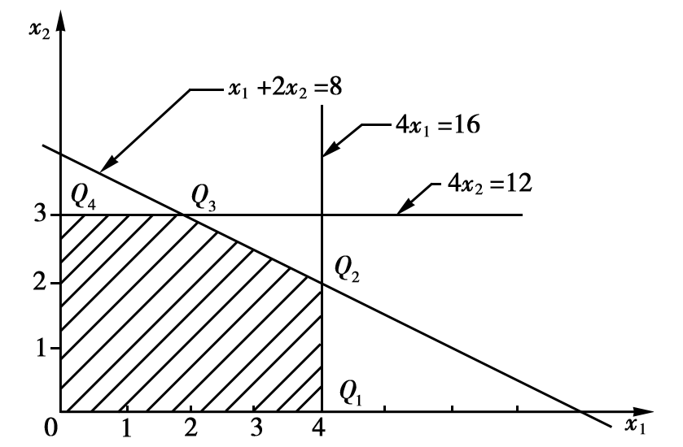
解（1）在平面直角坐标系上画出可行域
二、线性规划的图解法-解的探索

Slide 32
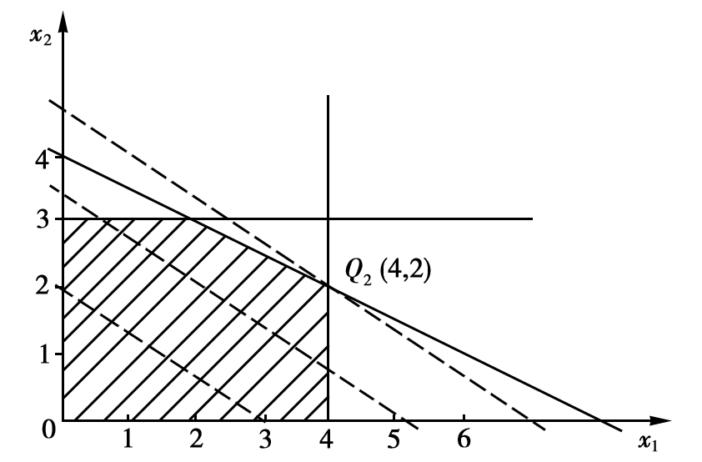
(2)画出目标函数等值线，并沿其法线方向平移等值线，以求得最优解。目标值在（4，2）点，达到最大值14
目标函数
图1

Slide 33
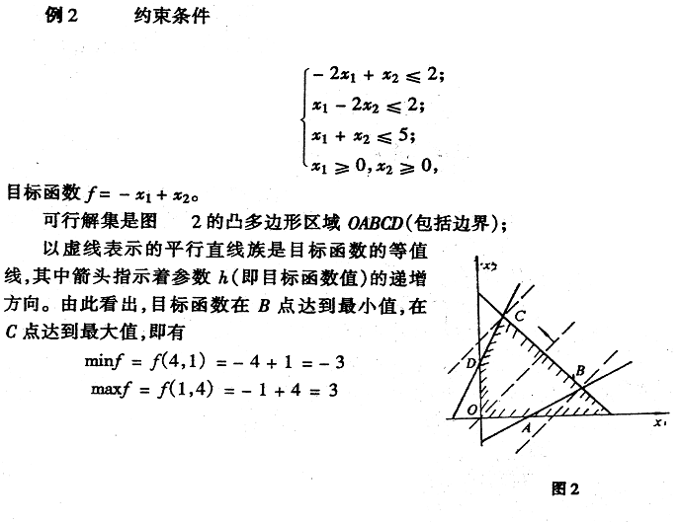

Slide 34
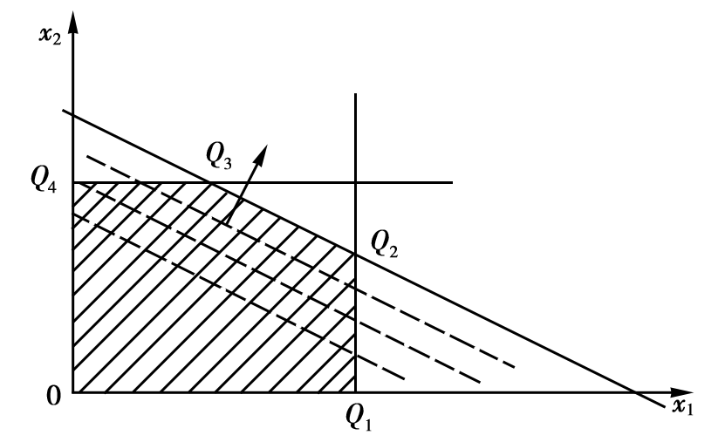
可能出现的几种情况
（1）无穷多最优解(多重最优解)
目标函数 max z=2x₁+4x₂
图3

Slide 35
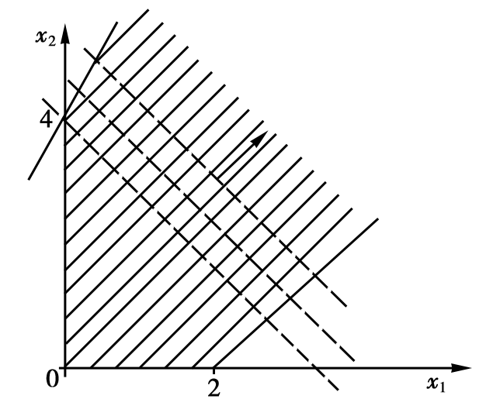
（2）无界解
图4

Slide 36
不存在可行域
（3）无可行解
在例1中增加的约束条件
图5

Slide 37
二、线性规划的图解法
2、图解法的作用-发现单纯形法
从上述图解法中，我们可以得到如下启示：
（1）求解线性规划问题时，解的情况有：惟一最优解；无穷多最优解；无界解；无解（无可行解）。
（2）若线性规划问题的可行域存在，则可行域是一个凸集（凸多边形区域即为平面凸集）。
（3）若线性规划问题的最优解存在，则最优解或最优解之一必可在可行域凸集的某个顶点处取得。

Slide 38
二、线性规划的图解法
2、图解法的作用-发现单纯形法
单纯形算法的设计思想
（4）求解思路
线性规划的最优解的求解过程可描述为考察可行域顶点的过程：首先找出可行域凸集的任一顶点，计算在该顶点处的目标值；比较其相邻顶点的目标值是否更优，若否，则该顶点就是最优解或最优解之一；否则转到这个目标值更优的相邻顶点上；重复上述过程，直到找不出比当前顶点更优的顶点为止。

Slide 39
三、线性规划的单纯形法
单纯形法（Simplex Method）是求解线性规划问题的通用方法，它是1947年由美国数学家Geofe B. Dantzig（丹齐克或丹塞）提出的。
1、理论依据
定理2.1 若线性规划问题存在可行解，则问题的可
行域是凸集。
定理2.2 线性规划问题的基可行解X 对应线性规划
问题可行域（凸集）的顶点。

Slide 40
三、线性规划的单纯形法
1、理论依据
定理2.3 若线性规划问题有最优解，则一定存在
一个基可行解是最优解。
结论：求解线性规划问题归结为找最优基可行解，
即在其可行域（凸集）的顶点（极点）中
找使目标函数最小的顶点（极点）。

Slide 41
三、线性规划的单纯形法
2、基本思想
先找出一个基可行解，判断其是否为最优解，如否，则按照一定法则转换到另一改进的（相邻的）基可行解，并使目标值改进，如此反复，直到与其相邻的基可行解都无法再改善目标值为止。因基可行解的个数有限，故经有限次转换必能得出问题的最优解。如果问题无最优解也可用此法判别。
注意：它主要通过基可行解的转换完成。

Slide 42
三、线性规划的单纯形法
3、计算步骤及框图
（1）计算步骤
1）将线性规划化成标准形式，确定初始基可行解
（2.4）
（2.5）
令

Slide 43
三、线性规划的单纯形法
3、计算步骤及框图
（1）计算步骤
1）将线性规划化成标准形式，确定初始基可行解
设约束条件（2.4）的系数矩阵中存在一个基为
单位矩阵。不失一般性，设其位于系数矩阵的前 列

Slide 44
三、线性规划的单纯形法
3、计算步骤及框图
（1）计算步骤
1）将线性规划化成标准形式，确定初始基可行解
为基向量，其对应的变量x₁，x₂，…，x_{m}为
基变量，其它变量x_{m+1}，x_{m+2}，…，x_{n}为非基变量。
其对应的基解为：
因有
，故
满足非负约束是一个基可行解。

Slide 45
三、线性规划的单纯形法
3、计算步骤及框图
（1）计算步骤
2）最优性检验
（2.6）
令所有非基变量
，则得

Slide 46
三、线性规划的单纯形法
3、计算步骤及框图
（1）计算步骤
2）最优性检验
将式（2.6）代入目标函数得
令
非基变量的系数 称为各非基变量
的检验数。
则

Slide 47
三、线性规划的单纯形法
3、计算步骤及框图
最优性检验和解
的判别
（1）计算步骤
2）最优性检验

Slide 48
三、线性规划的单纯形法
3、计算步骤及框图
（1）计算步骤
3）基变换——进、出基变量的确定及运算
思想
若初始基可行解存在，且还不是最优解，则可以初始基可行解作为起点，根据最优性条件和可行性条件，引入非基变量取代某一基变量，则将其转换为“相邻”且目标函数值更优的另一个基可行解。下面讨论如何将一个基可行解X^{(k)}转换为另一个与其“相邻”的基可行解 。

Slide 49
三、线性规划的单纯形法
3、计算步骤及框图
（1）计算步骤
3）基变换——进、出基变量的确定及运算
换入（入基）变量的确定
当某些非基变量的检验数 时，如果 增加，则目标函数值可以减少。当两个或以上 时，那么选哪个非基变量作为换入（进基）变量呢？为了使目标函数值减少最快，一般选择 中的最小者，即
所对应的变量 为换入（进基）变量（就是下一个基的基变量）。

Slide 50
三、线性规划的单纯形法
3、计算步骤及框图
（1）计算步骤
3）基变换——进、出基变量的确定及运算
换出（出基）变量的确定
是一个基可行解，由于确定出了其非基
变量 为换入（进基）变量。因为基变量个数总是为 ，所以换入一个变量之后还必须换出一个变量。确定换出变量的原则是保持可行性，即确定 常数 ，使经过一次变换后的可行解
基可行解

Slide 51
三、线性规划的单纯形法
3、计算步骤及框图
（1）计算步骤
3）基变换——进、出基变量的确定及运算
换出（出基）变量的确定
如何选择
使 成为相邻的基可行解
按“最小比例原则”进行，也称 原则，即

Slide 52
三、线性规划的单纯形法
3、计算步骤及框图
（1）计算步骤
3）基变换——进、出基变量的确定及运算
旋转运算（迭代运算）
以 为旋转主元对约束方程组（2.3）的系数矩阵的增广矩阵进行初等行变换，目的是将基向量 变成其第 个分量为1，其余分量全都为0。
则基向量 对应的基仍为单位矩阵，常数列
中各分量正是基可行解中各基变量的取值。

Slide 53
三、线性规划的单纯形法
3、计算步骤及框图
（1）计算步骤
4）单纯形法的计算步骤

Slide 54
三、线性规划的单纯形法
3、计算步骤及框图
（1）计算步骤
4）单纯形法的计算步骤

Slide 55
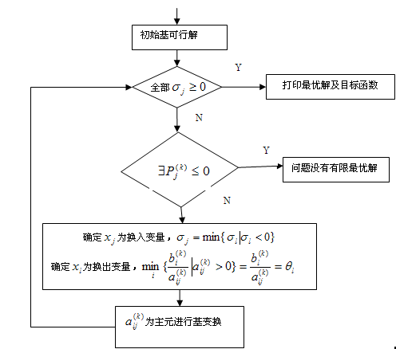
三、线性规划的单纯形法
3、计算步骤及框图
（2）计算框图

Slide 56
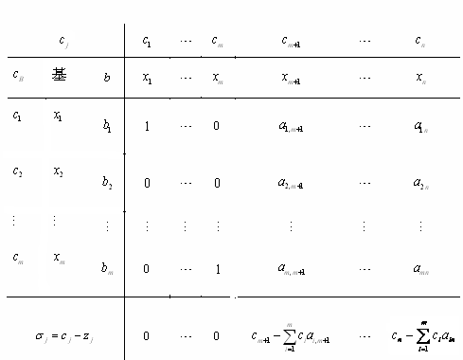
三、线性规划的单纯形法
4、表格形式的单纯形方法
（1）
初
始
单
纯
形
表

Slide 57
三、线性规划的单纯形法
4、表格形式的单纯形方法
（2）例题讲解
思考：问题
化为标准型后，其系数矩阵有什么特点？
例2 用单纯形法解下列问题：

Slide 58
四、线性规划的大M法和两阶段法
1、问题的提出
引例 将下面模型化为标准型：
思考：问题
化为标准型后，其系数矩阵又有什么特点？
问题：引例能够像例2一样用单纯形方法求解吗？

Slide 59
四、线性规划的大M法和两阶段法
2、大M法
（1）基本思想
在约束中增加人工变量 ，同时改变目标函数 ，加上罚项 ，其中 是很大的正数，这样，在极小化目标函数的过程中，由于大 的存在，将使人工变量离基。
问题：具体怎么做呢？

Slide 60
四、线性规划的大M法和两阶段法
2、大M法
（2）方法步骤
构造大M问题
原线性规划问题
大M问题
用单纯形法求解线性规划的大M问题(2.14)，获得其解

Slide 61
四、线性规划的大M法和两阶段法
2、大M法
（2）方法步骤
确定原线性规划（2.13）的解——解的关系
问题（2.14）有最优解，且 ，这时得到的 为问题（2.13）的最优解
问题（2.14）有最优解，且 ，这时问题（2.13）无可行解
问题（2.14）不存在有限最优值，在单纯形表中，
则问题（2.13）无界
问题（2.14）不存在有限最优值，在单纯形表中，
则问题（2.13）无可行解

Slide 62
四、线性规划的大M法和两阶段法
2、大M法
（3）例题讲解
例3 用大M法求解下列问题：

Slide 63
四、线性规划的大M法和两阶段法
3、两阶段法
（1）基本思想
在约束中增加人工变量 ，以构造一个单位矩阵。对添加了人工变量的线性规划问题分两个阶段计算。
1） 第一阶段求解一个目标极小化的线性规划问题，其约束条件与原问题相同，目标函数仅包含人工变量且价值分量取正数（一般取1）。若该问题求得最优解且基变量中不含人工变量，相应的基可行解满足原问题的约束条件但人工变量取0值，此时的基变量可作为第二阶段的初始基变量（从而克服了原问题在单纯形迭代时确定初始基变量所遇到的困难）。

Slide 64
四、线性规划的大M法和两阶段法
3、两阶段法
（1）基本思想
2）第二阶段即在原问题中去掉人工变量，以第一阶段最后的基变量为初始基变量开始迭代。操作上可直接在第一阶段的最终单纯形表基础上继续进行，只需在表中除去人工变量列、恢复目标价值向量为原问题添加人工变量之前的状况即可。
（2）方法步骤
构造第一阶段问题

Slide 65
四、线性规划的大M法和两阶段法
3、两阶段法
（2）方法步骤
用单纯形法求解第一阶段问题(2.16)，获得其解
最优基本可行解是
确定原线性规划（2.13）的解——解的关系

Slide 66
四、线性规划的大M法和两阶段法
3、两阶段法
（2）方法步骤
确定原线性规划（2.13）的解——解的关系

Slide 67
四、线性规划的大M法和两阶段法
3、两阶段法
（2）方法步骤
两阶段法的第二阶段求（2.13）的解
两阶段法的第二阶段，就是从得到的基可行解出发，用单纯形方法求（2.13）的最优解。即在问题（2.16）中去掉人工变量，以第一阶段最后的基变量为初始基变量开始迭代。
操作上可直接在第一阶段的最终单纯形表基础上进行，只需在表中除去人工变量列、恢复目标价值向量为原问题之前的状况即可。

Slide 68
四、线性规划的大M法和两阶段法
3、两阶段法
（3）例题讲解
例4 用两阶段法求解下列问题：

Slide 69
五、线性规划问题的计算机求解方法
1、问题的提出
上世纪八十年代产生的复杂性为多项式阶的求解线性规划的计算机算法-内点法，使决策者可以借助计算机求解各种大型和超大型线性规划问题。
现在已经出现了很多能够用于求解线性规划问题的计算机软件产品，如Matlab和Lindo或Lingo是最具代表性的二个。
下面以Matlab 6.x为背景，介绍如何在Matlab中求解线性规划。

Slide 70
五、线性规划问题的计算机求解方法
2、在Matlab中求解线性规划
（1）化成标准形
目标函数求极小
不等式约束且取“≤”不等号
等式约束
变量取值范围约束

Slide 71
五、线性规划问题的计算机求解方法
2、在Matlab中求解线性规划
（2）求解的函数名
（3）调用函数 linprog 的常用语法
注意：1）在传递调用参数时必须按语法指定的顺序对应传递，
若缺少某些参数，除非其位于参数表的尾部，否则
调用时必须以空数组“[]”形式占位。
2）若问题的模型为目标函数求极大，须先将目标函数
转换为求极小。
3）代码中所使用的标点分隔符—如逗号、分号、括号
等必须是半角字符。

Slide 72
五、线性规划问题的计算机求解方法
2、在Matlab中求解线性规划
（4）例题讲解
例5 写出下列问题的Matlab调用代码

Slide 73
六、内容小结和作业布置
1、内容小结
简单介绍了线性规划的模型及相关概念；
直观地讲了线性规划的图解法；
重点讲了线性规划的单纯形法；
特别讲了线性规划的大M法和两阶段法；
最后介绍了线性规划问题的计算机求解方法。
2、作业布置
练习二 1题，3题，4题；
自学讨论线性规划的内点法；特殊线性规划的求解方法（分支定界法、隐枚举法、表上作业法和匈牙利法）。

